Slide 1
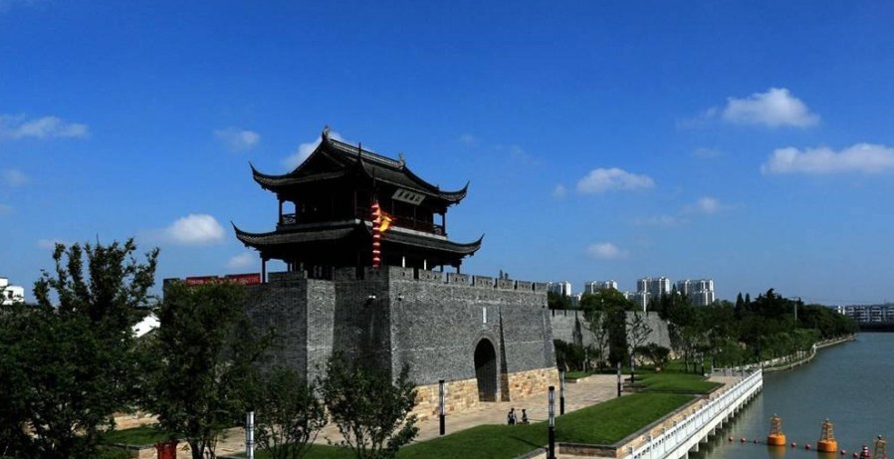

AEM WEEKEND SHARING
AEM周末分享
第 315 期
AEM科技第二届“共进”徒步活动

Slide 2
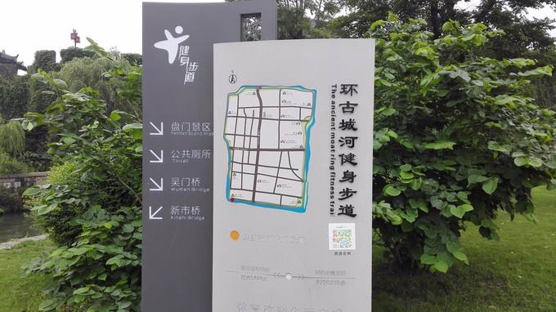
AEM WEEKEND SHARING
5月20日，AEM科技第二届“共进”徒步活动开始，地点选在风景秀丽的姑苏环古城河健身步道，全程连接了苏州的各个古城门风景区，大家在健身的同时，还能充分享受到赏心悦目的美景，领略到苏州深厚的文化底蕴。

Slide 3
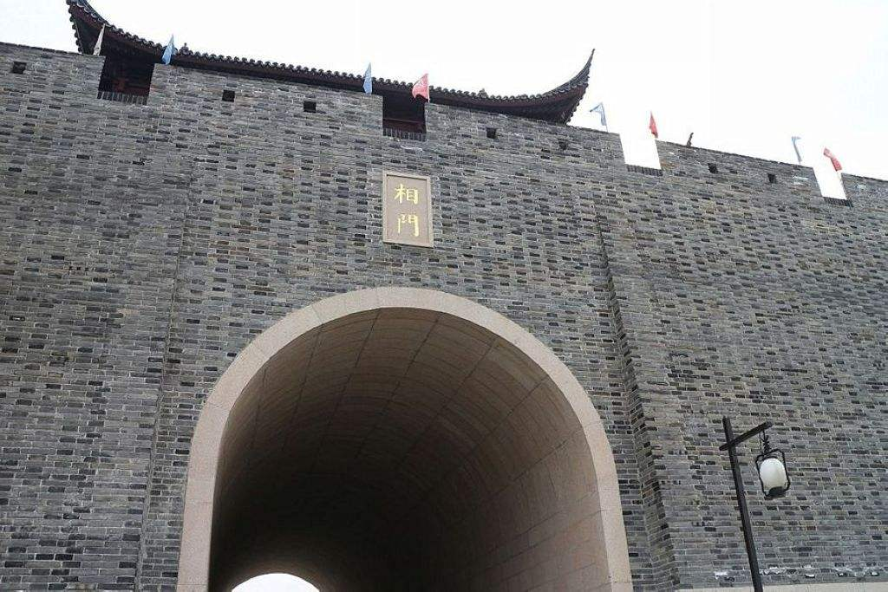
AEM WEEKEND SHARING
我们从护城河48景之“干将逸情”——相门出发，这里曾是姑苏铸剑名家“干将”开炉铸剑之地，城内干将路，东起相门桥，西至干将桥，将苏州城一分为二，“干将桥”是我们本次活动的终点。

Slide 4
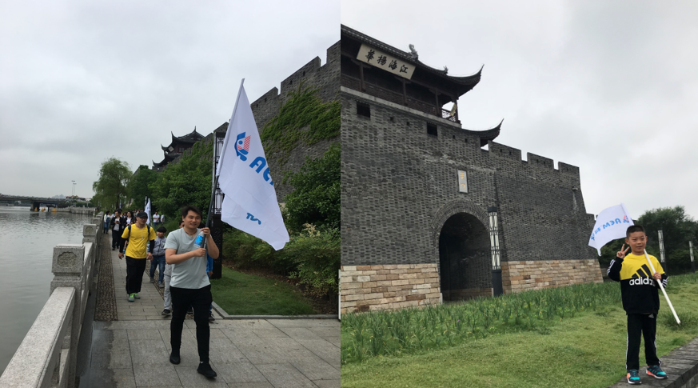
AEM WEEKEND SHARING
沿护城河往北，过耦园，就来到了娄门。城楼翘角，舟船熙攘，三重陆门，三重水门，最有苏州水城的城门风格了。清代康熙年初重又修葺城楼，上面有苏州学者顾嗣立题的“江海扬华”字样的匾额。

Slide 5
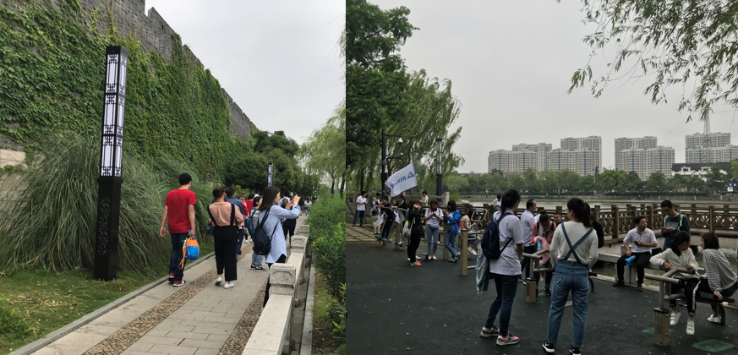
AEM WEEKEND SHARING
继续往前走一小段，有个小公园—齐景公园，花园精致紧凑，石板路蜿蜒曲折。花园里设置有健身器材，也吸引了不少员工驻足，大家在此小憩了一会儿。

Slide 6
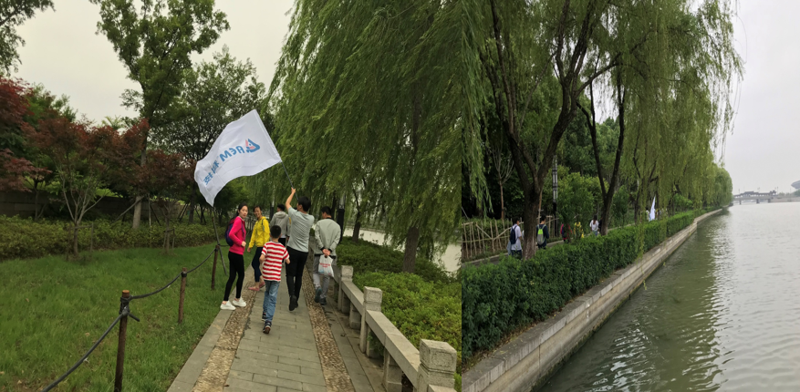
AEM WEEKEND SHARING
齐门至平门一段是护城河48景之“平齐水韵”，水面碧波荡漾，岸边垂柳依依。古城河像一条灵动的玉带围绕着姑苏城，每走一段，都是一段不同的风景。让我们感受了苏州与生俱来的古典和灵韵。

Slide 7
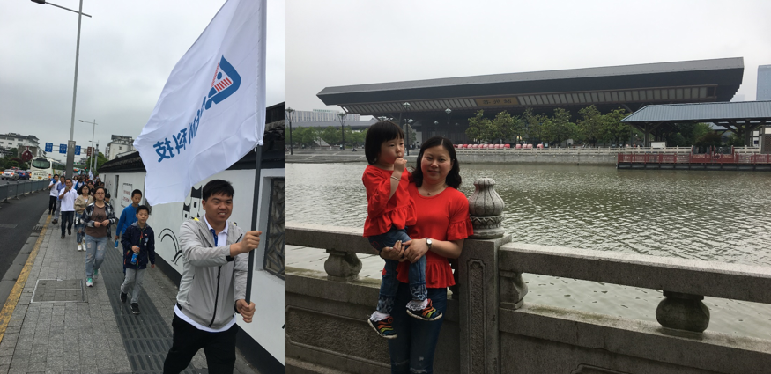
AEM WEEKEND SHARING
走着走着，平门到了，古香古色的苏州火车站伫立在河对岸，与这古城风光融为一体，相映成趣。

Slide 8
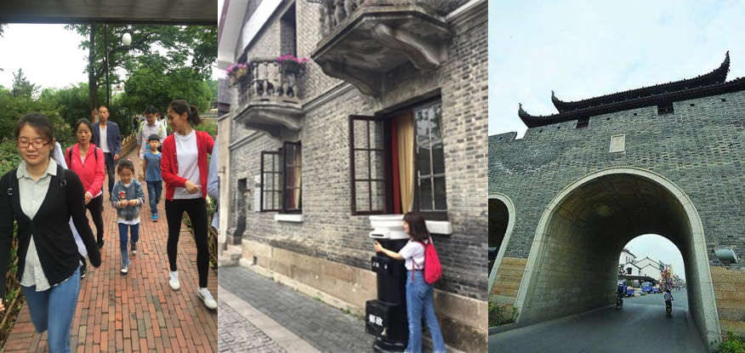
AEM WEEKEND SHARING
平门到阊门这一段，打造的是“古韵今风”。出了老码头风情街，阊门到了。阊门气势雄伟，可以远眺姑苏山，春秋时期伍子胥建城，西北之门辟为首门，因天庭中有阊阖之门，故取名为阊门，意为此门将直达天庭。从阊门向南，走一段对面山塘街的临时步道。12点左右我们到达本次活动终点，全程8.8公里。

Slide 9
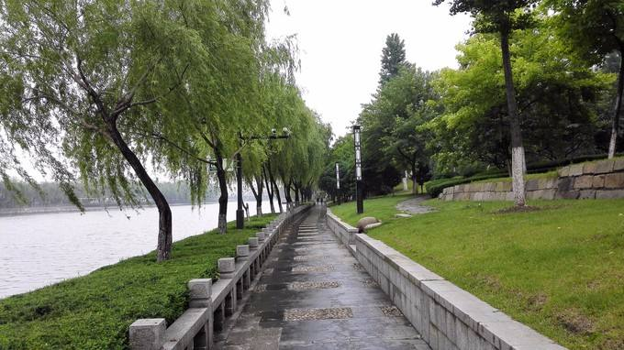
AEM WEEKEND SHARING
用心去感受徒步，人的一生就像是一次徒步旅行，有开心，也有痛苦，有坚持，也有犹豫；在徒步中，行走是枯燥的，但你可以选择让自己快乐的方式，因为我们每个人都奔着这个方向而去。经历的人和事就是那沿途的风景，迎面而来再与你擦身而过，而落在你的底片上的就是一生的收获和最美好的回忆。

Slide 10
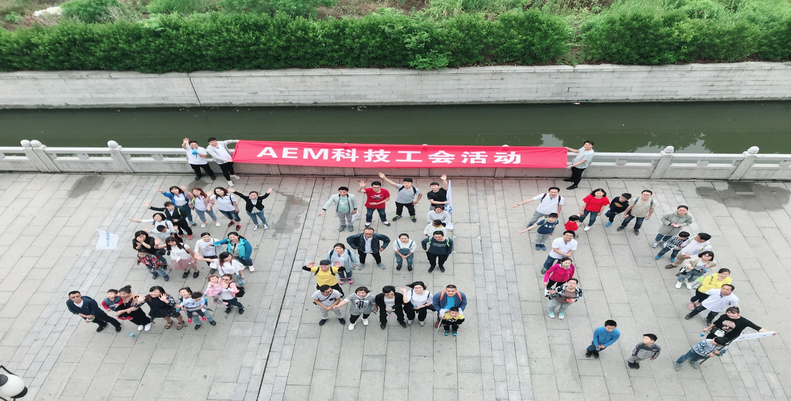

AEM WEEKEND SHARING
周末愉快！
共创 共进 共赢 共享
AEM科技人力资源部

